Slide 1

CHÀO MỪNG CÁC CON
ĐẾN VỚI TIẾT HỌC TẬP ĐỌC-KỂ CHUYỆN
Bài: Mồ Côi xử kiện

Slide 2




A. Khởi động

Slide 3
Đọc đoạn 1 và trả lời câu hỏi 1 trong bài Nhà rông ở Tây Nguyên.
2. Đọc đoạn mà em thích và nêu nội dung bài Nhà rông ở Tây Nguyên.

Slide 4
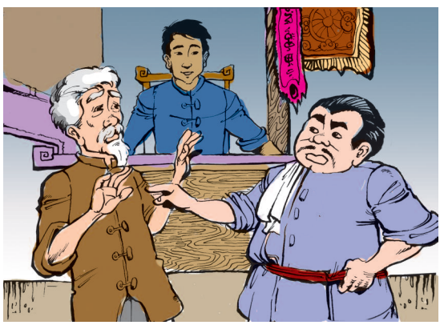
Thứ hai ngày 27 tháng 12 năm 2021
Tập đọc – Kể chuyện
Mồ Côi xử kiện (139)
TRUYỆN CỔ TÍCH NÙNG

Slide 5
MỤC TIÊU
Đọc trôi chảy cả bài: đọc đúng các từ khó, dễ phát âm sai; biết ngắt, nghỉ hơi hợp lí.
Hiểu nghĩa của các từ mới: công đường, bồi thường.
Hiểu ND: Ca ngợi sự thông minh của Mồ Côi. Mồ Côi đã bảo vệ được bác nông dân thật thà bằng cách xử kiện rất thông minh, tài trí và công bằng.
Kể lại câu chuyện Mồ Côi xử kiện.

Slide 6
B. Khám phá

Slide 7
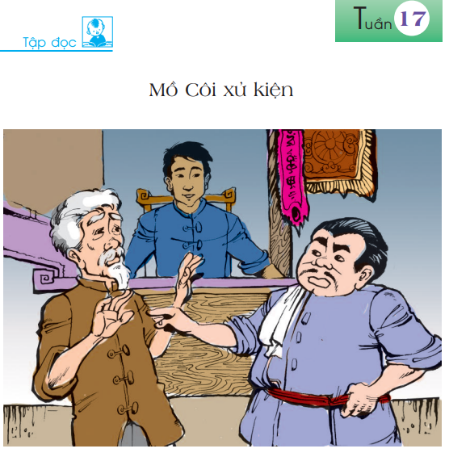
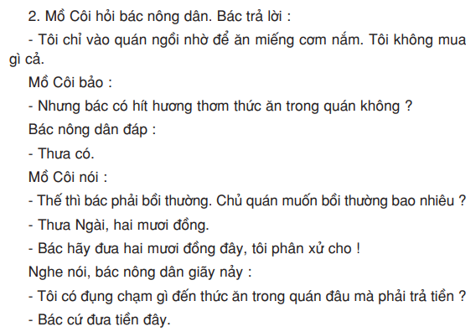
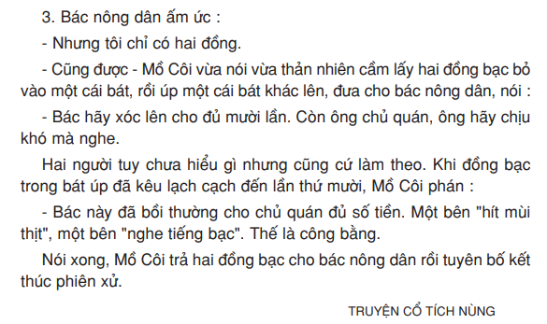
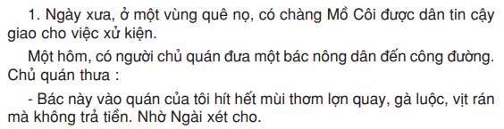

Slide 8
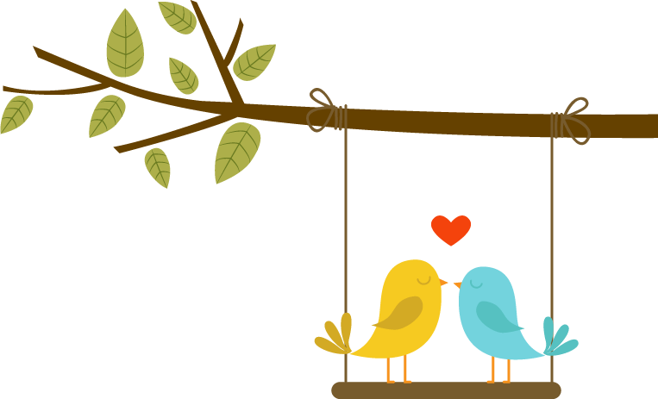

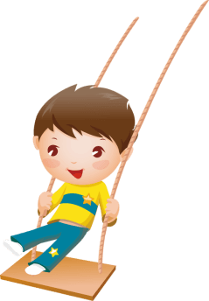

目
HOẠT ĐỘNG
1. Luyện đọc đoạn (lần 1)

Slide 9
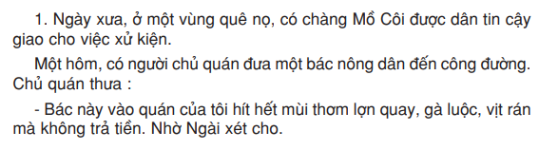
Luyện đọc đoạn 1

Slide 10
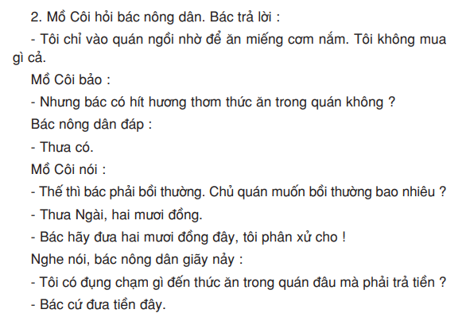
Luyện đọc đoạn 2

Slide 11
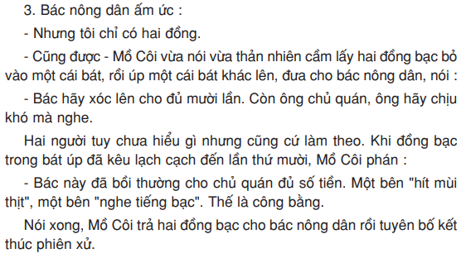
Luyện đọc đoạn 3

Slide 12
目
HOẠT ĐỘNG
1. Luyện đọc đoạn (lần 2)

Slide 13
Luyện đọc đoạn 1
- Công đường : nơi làm việc của các quan.

Slide 14
Luyện đọc đoạn 2
- Bồi thường: đền bù bằng tiền của cho người bị thiệt hại.

Slide 15
Luyện đọc đoạn 3

Slide 17

MỤC TIÊU
Đọc trôi chảy cả bài: đọc đúng các từ khó, dễ phát âm sai; biết ngắt, nghỉ hơi hợp lí.
Hiểu nghĩa của các từ mới: công đường, bồi thường.
Hiểu ND: Ca ngợi sự thông minh của Mồ Côi. Mồ Côi đã bảo vệ được bác nông dân thật thà bằng cách xử kiện rất thông minh, tài trí và công bằng.
Kể lại câu chuyện Mồ Côi xử kiện.

Slide 18

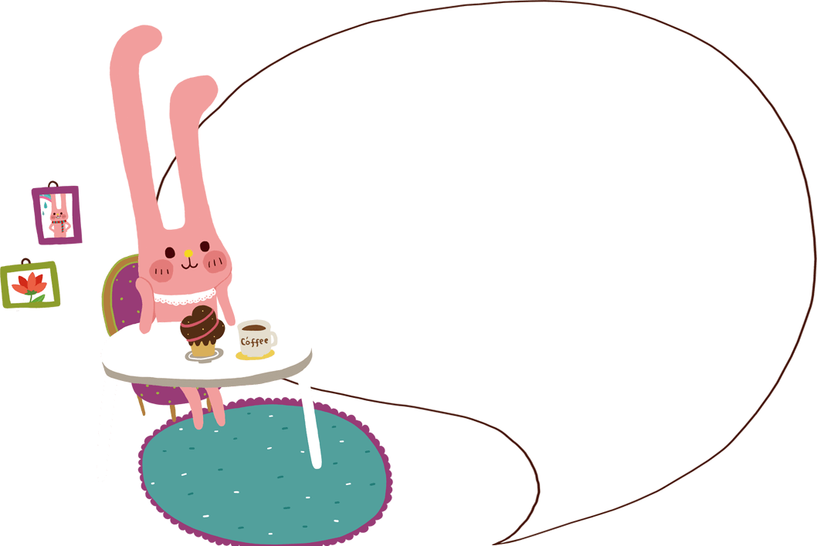
Tìm hiểu bài

Slide 19
Đọc thầm đoạn 1
Câu chuyện có những nhân vật nào ?
- Câu chuyện có 3 nhân vật : chủ quán, bác nông dân, Mồ Côi.
Chủ quán kiện bác nông dân về việc gì ?
- Chủ quán kiện bác nông dân về việc bác vào quán hít mùi thơm của lợn quay, gà luộc, vịt rán mà không trả tiền

Slide 20
Đọc thầm đoạn 2
Tìm câu nêu rõ lí lẽ của bác nông dân ?
Khi bác nông dân nhận có hít mùi hương
thức ăn trong quán. Mồ Côi phán thế nào ?
- Mồ Côi phán bác phải bồi thường và đưa hai mươi đồng để phân xử.
Thái độ của bác nông dân như thế nào khi
nghe lời phán xử ?

Slide 21
Đọc thầm đoạn 3
Tại sao Mồ Côi bảo bác nông dân xóc
2 đồng bạc đủ 10 lần ?
- Mồ Côi bảo bác xóc 2 đồng bạc đủ 10 lần vì xóc 2 đồng bạc 10 lần mới đủ số tiền 20 đồng)
Mồ Côi đã nói gì để kết thúc phiên tòa?
Em thử đặt một tên khác cho truyện ?
Vị quan tòa thông minh
Bẽ mặt kẻ tham lam

Slide 22
Nội dung
Ca ngợi sự thông minh của Mồ Côi. Mồ Côi đã bảo vệ được bác nông dân thật thà bằng cách xử kiện rất thông minh, tài trí và công bằng.

Slide 23
Luyện đọc lại

Slide 24
Để đọc bài này được hay, các con cần đọc với giọng như thế nào?
Giọng chậm rãi, phân biệt giọng đọc của các nhân vật.

Slide 25


Luyện đọc lại (đoạn 3)

Slide 26
MỤC TIÊU
Đọc trôi chảy cả bài: đọc đúng các từ khó, dễ phát âm sai; biết ngắt, nghỉ hơi hợp lí.
Hiểu nghĩa của các từ mới: công đường, bồi thường.
Hiểu ND: Ca ngợi sự thông minh của Mồ Côi. Mồ Côi đã bảo vệ được bác nông dân thật thà bằng cách xử kiện rất thông minh, tài trí và công bằng.
Kể lại câu chuyện Mồ Côi xử kiện.

Slide 27
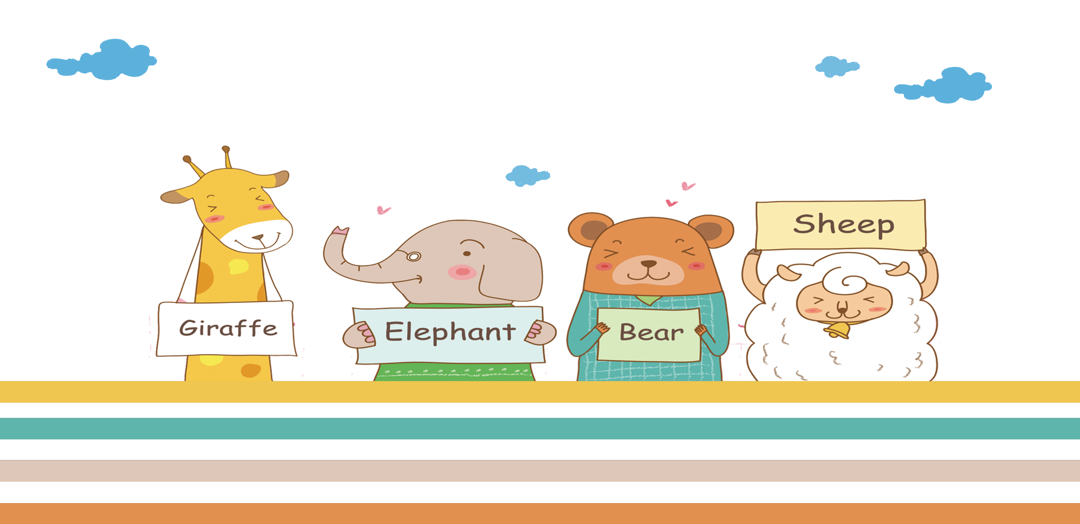
Kể chuyện

Slide 28
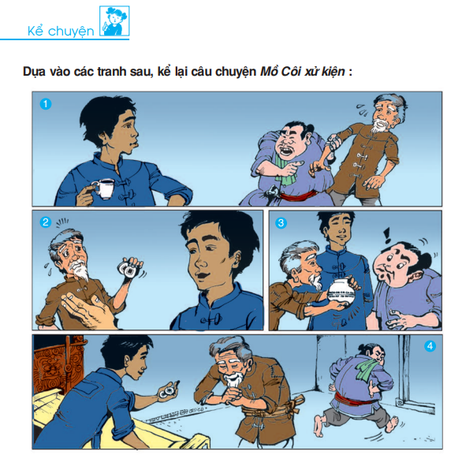

Slide 29
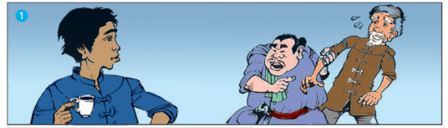
VD: Một hôm, có ông chủ quán giận dữ đưa một bác nông dân đến gặp Mồ Côi, kiện bác đã hít mùi thơm thức ăn trong quán mà không trả tiền. Bác nông dân dường như bị oan, vẻ mặt vô cùng uất ức.

Slide 30
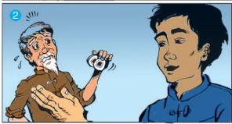
Mồ Côi nói bác nông dân phải bồi thường 20 đồng vì đã hít hương thơm thức ăn trong quán. Bác nông dân giãy nảy lên.

Slide 31
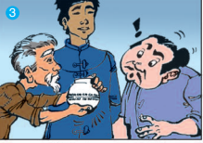
Bác nông dân xóc bạc cho chủ quán nghe. Chủ quán lắng nghe, vẻ vô cùng ngạc nhiên.

Slide 32
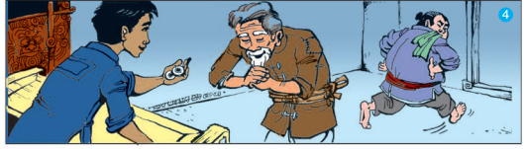
Trước cách phán xử tài tình của Mồ Côi, chủ quán bẽ bàng bỏ đi, bác nông dân mừng rỡ cảm ơn Mồ Côi và nhận lại bạc.

Slide 33
2. HS kể lại câu chuyện Mồ Côi xử kiện dựa vào các tranh.
Chủ quán giận dữ đưa bác nông dân đến gặp Môi Côi để kiện
Mồ Côi nói bác nông dân phải bồi thường 20 đồng vì đã hít hương thơm thức ăn trong quán. Bác nông dân giãy nảy lên.
Bác nông dân xóc bạc cho chủ quán nghe. Chủ quán lắng nghe, vẻ vô cùng ngạc nhiên.
Bác nông dân xóc bạc cho chủ quán nghe. Chủ quán lắng nghe, vẻ vô cùng ngạc nhiên.
Trước cách phán xử tài tình của Mồ Côi, chủ quán bẽ bàng bỏ đi, bác nông dân mừng rỡ cảm ơn Mồ Côi và nhận lại bạc.

Slide 34
MỤC TIÊU
Đọc trôi chảy cả bài: đọc đúng các từ khó, dễ phát âm sai; biết ngắt, nghỉ hơi hợp lí.
Hiểu nghĩa của các từ mới: công đường, bồi thường.
Hiểu ND: Ca ngợi sự thông minh của Mồ Côi. Mồ Côi đã bảo vệ được bác nông dân thật thà bằng cách xử kiện rất thông minh, tài trí và công bằng.
Kể lại câu chuyện Mồ Côi xử kiện.

Slide 35
C. Vận dụng, kết nối
Kể lại câu chuyện cho người thân nghe.
- Chuẩn bị bài sau: Anh đom đóm.

Slide 36

CHÀO TẠM BIỆT

